Slide 1
Kapitola 3
Prezentácia finančných výkazov

Slide 2
Hlavné témy
Súvaha
Výkaz ziskov a strát
Poznámky k finančným výkazom
Výkaz peňažných tokov
Výročná správa
Terminológia

Slide 3
Úplný súbor finančných výkazov
Podľa IAS 1 úplný súbor finančných výkazov (financial statements) („úplná účtovná závierka“) zahŕňa:
  súvahu (balance sheet)
  výkaz ziskov a strát (income statement)
  výkaz zmien vlastného imania (a statement of changes in equity)
  výkaz peňažných tokov (cash flow statement)
  poznámky obsahujúce prehľad významných účtovných postupov a iné vysvetľujúce poznámky
Notes:
Podľa IAS 1 „úplný súbor finančných výkazov (financial statements) zahŕňa:
- súvahu (balance sheet),
- výkaz ziskov a strát (income statement),
- výkaz zmien vlastného imania (a statement of changes in equity),
- výkaz peňažných tokov,
- poznámky obsahujúce prehľad významných účtovných metód a iné vysvetľujúce poznámky“.
Poznámka: V slovenskej literatúre zaoberajúcej sa medzinárodnými štandardmi IFRS/IAS sa spojenie „financial reporting“, „financial statements“ často prekladá ako „účtovná závierka“ a „International Financial Reporting Standards“ ako „medzinárodné štandardy na zostavenie účtovnej závierky“. My uprednostňujeme preklad „finančné výkazníctvo“, „finančné výkazy“ a „medzinárodné štandardy finančného výkazníctva“.

Slide 4
Prezentácia finančných výkazov
Možnosť porovnania finančnej situácie firiem je pre používateľov účtovných informácií podstatná. Ale od ľahkej porovnateľnosti sme dnes ešte veľmi vzdialení
Mnohé krajiny podporujú, požadujú alebo pripúšťajú viacero spôsobov prezentácie základných finančných výkazov
Každá prezentácia vychádza z istej vízie modelu podnikania, ktorú majú finančné výkazy popísať alebo zdôrazniť
Pri porovnávaní jednotlivých spôsobov prezentácie finančných výkazov sa nedá hovoriť o tom, ktorý je lepší alebo horší. Každý spôsob vychádza z nejakého pohľadu a komunikačného prístupu k modelu podnikania
Je potrebné rozumieť rôznym spôsobom prezentácie finančných výkazov. Umožní to používateľovi analyzovať finančné výkazy firiem z rôznych krajín sveta
V tejto kapitole sa sústredíme na rôzne spôsoby prezentácie finančných výkazov
Notes:
Cieľom tejto kapitoly je prebrať ďalšie podrobnosti o súvahe, výkaze ziskov a strát a poznámkach a stručne predstaviť výkaz peňažných tokov.
Ako už bolo spomenuté, možnosť porovnania finančnej situácie firiem je pre používateľov účtovných informácií podstatná. Ale od ľahkej porovnateľnosti sme dnes ešte veľmi vzdialení. Mnohé krajiny podporujú alebo požadujú alebo pripúšťajú viacero spôsobov prezentácie základných finančných výkazov. Každá prezentácia vychádza z istej vízie modelu podnikania, ktorú majú finančné výkazy popísať. Tiež sme uviedli, že aj poradie uvádzania jednotlivých položiek majetku a záväzkov je zvolené s cieľom zdôrazniť niektoré aspekty firmy.
Pri porovnávaní jednotlivých spôsobov prezentácie finančných výkazov sa nedá hovoriť o tom, ktorý je lepší alebo horší. Každý spôsob vychádza z nejakého pohľadu a komunikačného prístupu k modelu podnikania.
Je potrebné rozumieť rôznym spôsobom prezentácie finančných výkazov. Umožní to používateľovi analyzovať finančné výkazy firiem z rôznych krajín sveta.
V tejto kapitole sa sústredíme na rôzne spôsoby prezentácie finančných výkazov. Nebudeme sa zaoberať jednotlivými účtami obsiahnutými vo finančných výkazoch.

Slide 5
Prezentácia súvahy
Koncepčný rámec IASB uvádza: Finančné výkazy popisujú finančné dôsledky transakcií a iných udalostí ich zoskupením do širokých tried podľa ekonomických charakteristík. Tieto triedy sa nazývajú prvkami finančných výkazov
Súvaha
  Definícia Súvaha zachytáva finančnú situáciu podniku k danému dňu. IASB špecifikuje, že prvky, pomocou ktorých sa popisuje finančná situácia podniku, sú majetok, záväzky a vlastné imanie
  Spôsoby prezentácie súvahy Súvahu možno prezentovať rôznymi spôsobmi, ktoré sa líšia formátom zoznamu položiek (horizontálny alebo vertikálny), stupňom podrobností (jednostupňový alebo viacstupňový) a spôsobom klasifikácie majetku a záväzkov (podľa druhu alebo podľa času)
Notes:
Koncepčný rámec IASB (IASB Framework) uvádza: „Finančné výkazy popisujú finančné dôsledky transakcií a iných udalostí ich zoskupením do širokých tried podľa ekonomických charakteristík. Tieto triedy sa nazývajú prvkami finančných výkazov.“
Súvaha
Definícia Súvaha zachytáva finančnú situáciu podniku k danému dňu. IASB v Koncepčnom rámci špecifikuje, že prvky, pomocou ktorých sa popisuje finančná situácia podniku, sú majetok, záväzky a vlastné imanie.
Spôsoby prezentácie súvahy Súvahu možno prezentovať rôznymi spôsobmi. Jednotlivé spôsoby prezentácie súvahy sa líšia formátom zoznamu položiek (horizontálny alebo vertikálny), stupňom podrobností (jednostupňový alebo viacstupňový) a spôsobom klasifikácie majetku a záväzkov (podľa druhu alebo podľa času – obrázok 3.1).

Slide 6
Obr. 3.1 Prezentácia súvahy
horizontálny
(forma účtu)
formát
jednostupňové usporiadanie
vertikálny (forma správy)
viacstupňové usporiadanie
usporiadanie položiek
podľa vzrastajúcej
likvidnosti a doby splatnosti
prezentácia
súvahy
podľa času
(krátkodobý vs. dlhodobý)
usporiadanie položiek
podľa klesajúcej
likvidnosti a doby splatnosti
klasifikácia
majetku
a záväzkov
podľa druhu

Slide 7
Prezentácia súvahy (2)
Formáty Súvaha je zoznam položiek. Môže byť prezentovaná ako jeden zoznam (vertikálny formát) alebo ako dva zoznamy umiestnené vedľa seba (horizontálny formát). Horizontálny formát sa často prezentuje ako 2 bloky
Stupeň podrobnosti pri vertikálnom formáte Pri vertikál-nom formáte sa rozlišuje
  jednostupňové („single-step”) usporiadanie = jednoduchý zoznam položiek
  viacstupňové („multiple-step”) usporiadanie = v prezentácii súvahy sú vytvorené podskupiny účtov majetku a záväzkov, z ktorých sú sumarizáciou a odčítavaním odvodené údaje dôležité z manažérskeho hľadiska
V jednostupňovom a viacstupňovom usporiadaní súvahy sa odrážajú rôzne spôsoby vnímania základnej rovnice podnikania
Notes:
Formáty Súvaha je zoznam položiek. Môže byť prezentovaná ako jeden zoznam (vertikálny formát – obrázok 3.2) alebo ako dva zoznamy umiestnené vedľa seba (horizontálny formát – obrázok 3.3). Horizontálny formát sa často prezentuje ako 2 bloky (obrázok 3.4).
Stupeň podrobnosti pri vertikálnom formáte Pri vertikálnom formáte zobrazenia súvahy sa rozlišuje jednostupňový („single-step”) a viacstupňový („multiple-step”) spôsob (jednostupňové a viacstupňové usporiadanie). Pri jednostupňovom spôsobe je súvaha prezentovaná ako jednoduchý zoznam položiek (zostatkov účtov). Pri viacstupňovom spôsobe sú v prezentácii súvahy vytvorené podskupiny účtov majetku a záväzkov, z ktorých sú sumarizáciou a odčítavaním odvodené údaje dôležité z manažérskeho hľadiska. V jednostupňovom a viacstupňovom spôsobe prezentácie súvahy sa odrážajú rôzne spôsoby vnímania základnej rovnice podnikania. Jednostupňové a viacstupňové usporiadanie súvahy sa týka len jej vertikálneho formátu.

Slide 8

Obr. 3.2 Súvaha (vertikálny formát s jednostupňovým usporiadaním)
vertikálny formát = forma správy
jednostupňové usporiadanie = jednoduchý zoznam položiek

Slide 9

Obr. 3.3 Súvaha (horizontálny formát)
horizontálny formát = forma účtu
majetok na ľavej strane, záväzky a vlastné imanie na pravej strane

Slide 10
Obr. 3.4 Súvaha (horizontálny formát) (2)
MAJETOK
VLASTNÉ IMANIE
A ZÁVÄZKY
vlastné
imanie
dlhodobý
majetok
dlhodobé
financovanie
dlhodobé
záväzky
krátkodobý
majetok
krátkodobé
záväzky

Slide 11
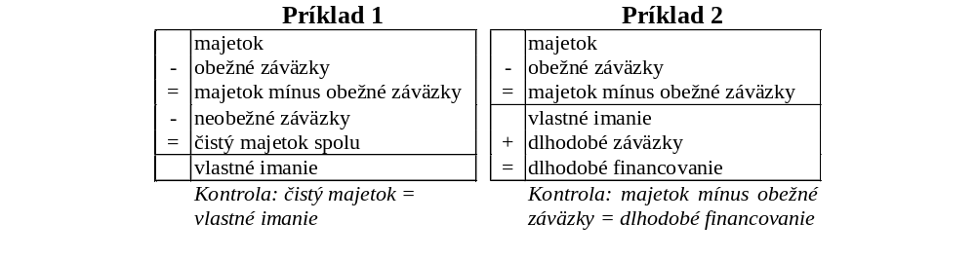
Tab. 3.1 Súvaha (príklady vertikálneho formátu s viacstupňovým usporiadaním)
Notes:
Príklady viacstupňového usporiadania uvedené v tabuľke 3.1 ilustrujú fakt, že každá prezentácia súvahy je v podstate špecifickým rozšírením rovnice podnikania. V príklade 1 je výsledným údajom súvahy vlastné imanie. Tento spôsob sa často používa vo Veľkej Británii a Írsku.
V príklade 2 sa pozornosť sústreďuje na dlhodobé financovanie firmy. Tento spôsob možno nájsť v niektorých výročných správach z Holandska (napríklad Royal Vopak – najväčší svetový operátor pre terminály tankerov - http://www.vopak.com) alebo z Indie (napríklad Wipro – najväčší svetový poskytovateľ služieb pre výskum a vývoj - http://www.wipro.com).
Žiadny z uvedených spôsobov nemožno hodnotiť ako lepší alebo horší. Každý z nich je v súlade s istým vnímaním firmy a informačných potrieb jej podielnikov.

Slide 12
Prezentácia súvahy
Klasifikácia majetku a záväzkov IAS 1 ustanovuje, že účtovná jednotka vykazuje obežný (current) a neobežný (non-current) majetok a obežné a neobežné záväzky
Majetok sa klasifikuje (podľa IAS 1) ako obežný (current), ak spĺňa ľubovoľné z nasledujúcich kritérií:
  očakáva sa, že bude speňažený (to be realized), alebo je určený na predaj, alebo sa spotrebuje v priebehu normálneho prevádzkového cyklu (normal operating cycle)
  je primárne určený na obchodovanie
  očakáva sa, že bude speňažený v období do 12 mesiacov po súvahovom dni,
  ide o peňažné prostriedky alebo peňažné ekvivalenty ... ak nie je blokované ich použitie na výmenu alebo na vyrovnanie záväzkov po dobu najmenej 12 mesiacov po súvahovom dni
Všetok ostatný majetok sa klasifikuje ako neobežný
Notes:
Klasifikácia majetku a záväzkov V IAS 1 sa ustanovuje, že „účtovná jednotka vykazuje obežný (current) a neobežný (non-current) majetok a obežné a neobežné záväzky.
Obežný majetok je v IAS 1 definovaný nasledovne: „Majetok sa klasifikuje ako obežný (current), ak spĺňa ľubovoľné z nasledujúcich kritérií:
- očakáva sa, že bude speňažený (to be realized), alebo je určený na predaj, alebo sa spotrebuje v priebehu normálneho prevádzkového cyklu (normal operating cycle),
- je primárne určený na obchodovanie,
- očakáva sa, že bude speňažený v období do 12 mesiacov po súvahovom dni,
- ide o peňažné prostriedky alebo peňažné ekvivalenty ... ak nie je blokované ich použitie na výmenu alebo na vyrovnanie záväzkov po dobu najmenej 12 mesiacov po súvahovom dni.
Všetok ostatný majetok sa klasifikuje ako neobežný.

Slide 13
Obr. 3.5 Prevádzkový cyklus
nákup materiálu
peňažné prostriedky
zásoby materiálu
inkasovanie pohľadávok
transformácia
pohľadávky
zásoby hotových výrobkov
predaj
položky so zeleným pozadím sú obežným majetkom
Notes:
IAS 1: The operating cycle of an entity is the time between the acquisition of assets for processing and their realisation in cash or cash equivalents. When the entity's normal operating cycle is not clearly identifiable, its duration is assumed to be twelve months. Current assets include assets (such as inventories and trade receivables) that are sold, consumed or realised as part of the normal operating cycle even when they are not expected to be realised within twelve months after the balance sheet date. Current assets also include assets held primarily for the purpose of being traded (financial assets within this category are classified as held for trading in accordance with IAS 39 Financial Instruments: Recognition and Measurement) and the current portion of non-current financial assets.
Prevádzkový cyklus účtovnej jednotky je čas medzi obstaraním majetku na spracovanie a jeho realizáciou (speňažením). Keď účtovná jednotka nemá jasne identifikovateľný prevádzkový cyklus, jeho trvanie sa predpokladá v dĺžke 12 mesiacov. Obežný majetok zahŕňa majetok (ako sú zásoby a obchodné pohľadávky), ktorý je predaný, spotrebovaný alebo speňažený (realizovaný) v rámci normálneho prevádzkového cyklu, a to aj vtedy, keď sa neočakáva realizácia v rámci 12 mesiacov po dni, ku ktorému sa zostavuje súvaha. Do obežného majetku patrí aj majetok určený prednostne na predaj (finančný majetok v rámci tejto kategórie je klasifikovaný ako určený na predaj v súlade so štandardom IAS 39 Finančné nástroje: Vykazovanie a oceňovanie) a obežná časť neobežného finančného majetku.
Vysvetlenie slova „realized assets podľa výkladového slovníka WEBSTER
Main Entry: realize
Function: transitive verb
Inflected Form: -ized ; -izing
Etymology: French realiser, from Middle French realiser, from real
Date: circa 1611
1 a : to bring into concrete existence : ACCOMPLISH <finally realized her goal> b : to cause to seem real : make appear real <a book in which the characters are carefully realized>
2 a : to convert into actual money <realized assets> b : to bring or get by sale, investment, or effort : GAIN <realized a large profit>
3 : to conceive vividly as real : be fully aware of <did not realize the risk she was taking>
synonyms see THINK
–realizable adjective

Slide 14
Prezentácia súvahy (2)
Záväzok sa klasifikuje (podľa IAS 1) ako obežný, ak spĺňa ľubovoľné z nasledujúcich kritérií:
  očakáva sa jeho vyrovnanie v priebehu normálneho prevádzkového cyklu
  je splatný do 12 mesiacov po súvahovom dni
  účtovná jednotka nemá neobmedzené právo odložiť vyrovnanie záväzku po dobu najmenej 12 mesiacov po súvahovom dni
Všetky ostatné záväzky sa klasifikujú ako neobežné
Dve hlavné kritériá pre rozlíšenie obežného/neobežného majetku/záväzkov:
  speňaženie/vyrovnanie v priebehu prevádzkového cyklu
  speňaženie/vyrovnanie do 12 mesiacov po súvahovom dni
Majetok a záväzky dajú členiť
  z hľadiska prevádzkového cyklu – klasifikácia podľa druhu (by nature)
  z hľadiska časového horizontu 12 mesiacov po súvahovom dni – klasifikácia podľa času (by term) - krátkodobý a dlhodobý majetok/záväzky
Častejšie sa používa časové hľadisko
Notes:
Pre klasifikáciu záväzkov sa uvádza symetrická definícia. Podľa štandardu IAS 1: „Záväzok sa klasifikuje ako obežný (current), ak spĺňa ľubovoľné z nasledujúcich kritérií:
- očakáva sa jeho vyrovnanie v priebehu normálneho prevádzkového cyklu,
- je splatný do 12 mesiacov po súvahovom dni,
- účtovná jednotka nemá neobmedzené právo odložiť vyrovnanie záväzku po dobu najmenej 12 mesiacov po súvahovom dni.
Všetky ostatné záväzky sa klasifikujú ako neobežné.
Z definícií uvedených v štandarde IAS 1 možno odvodiť dve hlavné kritériá pre rozlíšenie obežného/neobežného majetku/záväzkov. Sú to:
- speňaženie/vyrovnanie v priebehu prevádzkového cyklu,
- speňaženie/vyrovnanie do 12 mesiacov po súvahovom dni.
Zhrnutie: podľa štandardu IAS 1 sa majetok a záväzky dajú členiť
- z hľadiska prevádzkového cyklu – táto klasifikácia sa označuje ako klasifikácia podľa druhu (by nature),
- z hľadiska časového horizontu 12 mesiacov po súvahovom dni – táto klasifikácia sa označuje ako klasifikácia podľa času (by term). Táto klasifikácia vedie k rozlišovaniu krátkodobého a dlhodobého majetku/záväzkov.
Častejšie sa používa časové hľadisko.

Slide 15
Prezentácia súvahy (3)
Klasifikácia majetku a záväzkov podľa času (krátkodobý versus dlhodobý) Majetok a záväzky sa členia na dlhodobé položky, ktoré budú nahradené (obnovené) / vyrovnané za viac ako 12 mesiacov po súvahovom dni a na krátkodobé položky, ktoré sa obnovia / budú vyrovnané do 12 mesiacov po súvahovom dni
Dlhodobé (neobežné) záväzky (splatnosť dlhšia ako 12 mesiacov po súvahovom dni):
  dlhodobé úvery
  záväzky voči dodávateľom (so splatnosťou dlhšou ako 12 mesiacov po súvahovom dni)
Krátkodobé (obežné) záväzky (splatnosť do 12 mesiacov po súvahovom dni):
  krátkodobé úvery
  záväzky voči dodávateľom (so splatnosťou kratšou ako 12 mesiacov po súvahovom dni)
Ako dlhodobý majetok sa vykazuje ten, z ktorého prúdi pre podnik ekonomický úžitok po dobu dlhšiu ako 12 mesiacov. Krátkodobý majetok sa naproti tomu obnovuje do 12 mesiacov po súvahovom dni
Keď sa súvaha prezentuje podľa časového hľadiska, možno jej položky uvádzať v poradí rastúcej alebo klesajúcej likvidnosti
Notes:
Klasifikácia majetku a záväzkov podľa času (krátkodobý versus dlhodobý) Majetok a záväzky sa členia na položky, ktoré budú nahradené (obnovené) / vyrovnané za viac ako 12 mesiacov po súvahovom dni (takéto sa nazývajú dlhodobé) a na položky, ktoré sa obnovia / budú vyrovnané do 12 mesiacov po súvahovom dni (krátkodobé).
Napríklad záväzky možno klasifikovať nasledovne:
Dlhodobé (neobežné) záväzky (splatnosť dlhšia ako 12 mesiacov po súvahovom dni):
- dlhodobé úvery,
- záväzky voči dodávateľom (so splatnosťou dlhšou ako 12 mesiacov po súvahovom dni).
Krátkodobé (obežné) záväzky (splatnosť do 12 mesiacov po súvahovom dni):
- krátkodobé úvery,
- záväzky voči dodávateľom (so splatnosťou kratšou ako 12 mesiacov po súvahovom dni).
Paralelná klasifikácia sa musí uplatniť aj pre majetok. Ako dlhodobý majetok sa vykazuje ten, z ktorého prúdi pre podnik ekonomický úžitok po dobu dlhšiu ako 12 mesiacov. Krátkodobý majetok sa naproti tomu obnovuje do 12 mesiacov po súvahovom dni.
Keď sa súvaha prezentuje podľa časového hľadiska, možno jej položky majetku prezentovať v poradí rastúcej alebo klesajúcej likvidnosti a položky strany pasív v poradí rastúcej alebo klesajúcej doby splatnosti.

Slide 16

Tab. 3.2 Súvaha s klasifikáciou podľa času (usporiadanie podľa rastúcej likvidnosti)
Menej likvidný majetok (dlhodobý) je navrchu a najlikvidnejší majetok (peniaze) naspodu
Položky s najdlhšou dobou splatnosti (vlastné imanie) sú navrchu, položky s najkratšou dobou splatnosti (krátkodobé záväzky) sú na spodu

Slide 17
Prezentácia súvahy (4)
Klasifikácia majetku a záväzkov podľa druhu Pri tejto klasifikácii sa zdôrazňuje povaha majetku (hmotný/nehmotný/finančný/prevádzkový) a záväzkov (finančné/prevádzkové) a ich úloha vo vzťahu k prevádzkovému cyklu
Záväzky sa podľa druhu členia na
  finančné záväzky (dlhy voči finančným inštitúciám bez ohľadu na dobu splatnosti)
  obchodné (alebo prevádzkové) záväzky (dlhy súvisiace s obchodnými alebo inými vzťahmi s inými subjektmi)
    zálohové platby od zákazníkov za práce, ktoré budú vykonané v budúcnosti,
    dlhy voči dodávateľom,
    dlhy voči daňovým úradom
Majetok sa podľa druhu člení na
  finančný majetok (cenné papiere, pôžičky partnerom v podnikaní ... )
  obchodný alebo prevádzkový majetok (majetok viazaný na prevádzkový cyklus; patria k nemu aj zásoby a pohľadávky)
U neobežného majetku sa používa aj členenie podľa druhu na hmotný (budovy, prístroje ...) /nehmotný (softvér, oceniteľné práva, goodwill, ...) /finančný (cenné papiere, ...)
Na základe definícií uvedených v štandarde IAS 1 majú slová „obežný“ a „neobežný“ dva významy, podľa toho, či ich chápeme z hľadiska časového alebo z hľadiska vzťahu k prevádzkovému cyklu
Notes:
Klasifikácia majetku a záväzkov podľa druhu (hmotný/nehmotný, finančný/prevádzkový) Pri tejto klasifikácii sa zdôrazňuje povaha majetku a záväzkov a ich úloha vo vzťahu k prevádzkovému cyklu (obrázok 3.5).
Na obrázku 3.5 sú znázornené 4 druhy obežného majetku: peňažné prostriedky, zásoby materiálu, hotové výrobky a pohľadávky.
Záväzky sa podľa druhu členia na
finančné záväzky (dlhy voči finančným inštitúciám bez ohľadu na dobu splatnosti)
obchodné (alebo prevádzkové) záväzky (dlhy súvisiace s obchodnými alebo inými vzťahmi s inými subjektmi)
zálohové platby od zákazníkov za práce, ktoré budú vykonané v budúcnosti,
dlhy voči dodávateľom,
dlhy voči daňovým úradom.
Na strane majetku sa uplatňuje paralelné členenie. Majetok sa podľa druhu člení na
finančný majetok (finančné investície, pôžičky partnerom v podnikaní ... )
obchodný alebo prevádzkový majetok (majetok viazaný na prevádzkový cyklus; patria k nemu aj zásoby a pohľadávky).
U neobežného majetku sa používa aj členenie podľa druhu na hmotný (budovy, prístroje ...) /nehmotný (softvér, oceniteľné práva, goodwill, ...) /finančný (cenné papiere, ...).
Záverom možno povedať, že na základe definícií uvedených v štandarde IAS 1 majú slová „obežný“ a „neobežný“ dva významy, podľa toho, či ich chápeme z hľadiska časového, pri ktorom zodpovedajú slovám „krátkodobý“ a „dlhodobý“, alebo z hľadiska vzťahu k prevádzkovému cyklu.

Slide 18
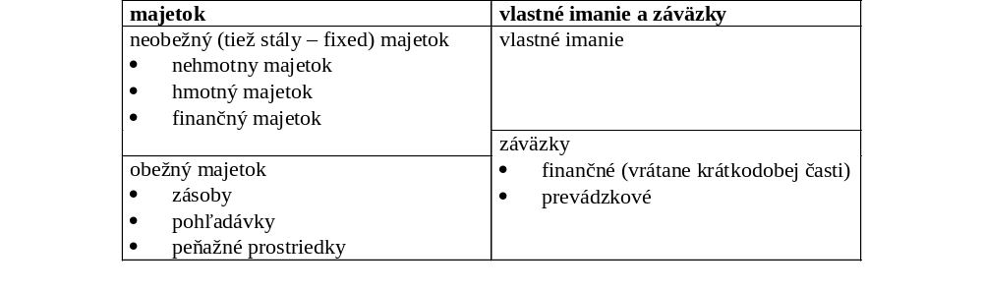
Tab. 3.4 Súvaha s klasifikáciou podľa druhu

Slide 19
Prezentácia výkazu ziskov a strát
Výkaz ziskov a strát
  Definícia Výkaz ziskov a strát vypovedá o výnosoch a nákladoch, ktoré vznikli počas účtovného obdobia a slúži na určenie výsledku hospodárenia. Výsledok hospodárenia je rozdiel výnosov a nákladov. Vyjadruje hodnotu vytvorenú podnikom počas účtovného obdobia
  Spôsoby prezentácie výkazu ziskov a strát Výkaz ziskov a strát možno prezentovať rôznymi spôsobmi, ktoré sa líšia formátom zoznamu položiek (horizontálny alebo vertikálny), stupňom podrobností (jednostupňové alebo viacstupňové usporiadanie) a spôsobom klasifikácie nákladov (podľa druhu alebo podľa funkcie)
Notes:
Výkaz ziskov a strát
Definícia Výkaz ziskov a strát vypovedá o výnosoch a nákladoch, ktoré vznikli počas účtovného obdobia a slúži na určenie výsledku hospodárenia. Výsledok hospodárenia je rozdiel výnosov a nákladov. Je mierou hodnoty (zvyšujúcej vlastné imanie) vytvorenej podnikom počas účtovného obdobia. Výkaz ziskov a strát informuje o tom, ako bola dosiahnutá výnosnosť (performance) podniku.
Spôsoby prezentácie výkazu ziskov a strát Tak ako v prípade súvahy, aj výkaz ziskov a strát možno prezentovať rôznymi spôsobmi. Jednotlivé spôsoby prezentácie výkazu ziskov a strát sa líšia formátom zoznamu položiek (horizontálny alebo vertikálny), stupňom podrobností (jednostupňové alebo viacstupňové usporiadanie) a spôsobom klasifikácie nákladov (obrázok 3.6).

Slide 20
Obr. 3.6 Prezentácia výkazu ziskov a strát
prezentácia výkazu ziskov a strát
formát
horizontálny
(zriedkavo)
vertikálny
klasifikácia
nákladov
stupeň
podrobnosti
podľa druhu
podľa funkcie
jednostupňové
usporiadanie
viacstupňové
usporiadanie

Slide 21
Prezentácia výkazu ziskov a strát (2)
Formáty Výkaz ziskov a strát je zoznam položiek. Môže byť prezentovaný ako jeden zoznam (vertikálny formát) alebo ako dva zoznamy umiestnené vedľa seba (horizontálny formát). Väčšinou sa používa vertikálny formát
Stupeň podrobnosti Rozlišuje sa
  jednostupňové („single-step”) usporiadanie
  viacstupňové („multiple-step”) usporiadanie
Pri oboch spôsoboch sa vytvoria kategórie podobných položiek v rámci výnosov a v rámci nákladov, spárujú sa a vytvoria sa rozdiely ich súčtov. Súčet týchto rozdielov je výsledok hospodárenia
Pri jednostupňovom usporiadaní sa všetky výnosy pokladajú za jednu kategóriu a všetky náklady za jednu kategóriu
Pri viacstupňovom usporiadaní sa vytvorí viacero kategórií výnosov a nákladov, ktorých spárovaním sa zdôraznia jednotlivé zložky celkového výsledku hospodárenia
Viacstupňové usporiadanie sa používa častejšie
Notes:
Formáty Výkaz ziskov a strát je zoznam položiek – stavov účtov nákladov a výnosov. Môže byť prezentovaný ako jeden zoznam (vertikálny formát – obrázok 3.7) alebo ako dva zoznamy umiestnené vedľa seba (horizontálny formát).
Hoci v podnikaní sa horizontálny formát vo všeobecnosti nepoužíva, pre pedagogické účely je veľmi vhodný. Preto budeme výkaz ziskov a strát často prezentovať vo forme T-účtu.
Stupeň podrobnosti Podľa stupňa podrobnosti sa rozlišuje jednostupňový („single-step”) a viacstupňový („multiple-step”) spôsob prezentácie (jednostupňové a viacstupňové usporiadanie). Pri oboch sa vhodným spôsobom vytvoria kategórie podobných položiek v rámci výnosov a v rámci nákladov, spárujú sa a v rámci jednotlivých párov sa vytvoria rozdiely ich súčtov. Súčet týchto rozdielov je výsledok hospodárenia.
Pri jednostupňovom usporiadaní sa všetky výnosy pokladajú za jednu kategóriu a všetky náklady za jednu kategóriu (pozri ľavú časť obrázka 3.7).
Pri viacstupňovom usporiadaní sa vytvorí viacero kategórií výnosov a nákladov, ktorých spárovaním sa zdôraznia jednotlivé zložky celkového výsledku hospodárenia (tabuľka 3.5). Napríklad rozdiel výnosov z prevádzkovej činnosti a nákladov z prevádzkovej činnosti dáva výsledok hospodárenia z prevádzkovej činnosti. Podobne sa z finančných výnosov (výnosov z finančnej činnosti) a finančných nákladov získa výsledok hospodárenia z finančnej činnosti. Tento spôsob prezentácie sa používa aj pre štrukturalizáciu výsledku hospodárenia podľa jednotlivých oblastí podnikania, výrobkov, trhov, regiónov a pod.
Viacstupňové usporiadanie sa v podnikaní používa častejšie, pretože poskytuje viac informácií ako jednostupňové.

Slide 22
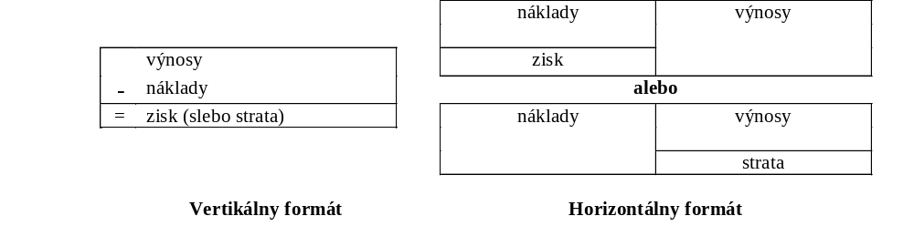
Obr 3.7 Vertikálny versus horizontálny formát

Slide 23

Tab. 3.5 Výkaz ziskov a strát vo vertikálnom formáte s využitím viacstupňového usporiadania
výnosy a náklady sú premiešané
určujú sa priebežné rozdiely výnosov a nákladov

Slide 24
Prezentácia výkazu ziskov a strát (3)
Klasifikácia nákladov IAS 1 ustanovuje, že účtovná jednotka prezentuje analýzu nákladov s použitím klasifikácie založenej na druhu nákladov alebo na ich funkcii v rámci účtovnej jednotky, podľa toho, čo poskytuje spoľahlivú a relevantnejšiu informáciu
Klasifikácia podľa druhu nákladov (by nature) - kategórie nákladov vo výkaze ziskov a strát sa tvoria podľa druhu nákladov, napríklad náklady na nákup materiálu, náklady na dopravu, daňové náklady, náklady na mzdy, náklady na odvody, náklady na odpisy a pod.
Klasifikácia podľa funkcie (by function) – náklady sa klasifikujú podľa ich funkcie v podniku pri vytváraní výsledku hospodárenia, napríklad náklady na predaný tovar resp. výrobné náklady, obchodné a distribučné náklady, administratívne náklady a pod.
Podľa IASB poskytuje klasifikácia podľa funkcie relevantnej-šie informácie, ale priraďovanie nákladov funkciám je náročnejšie
Notes:
Klasifikácia nákladov V štandarde IAS 1 sa stanovuje, že „účtovná jednotka prezentuje analýzu nákladov s použitím klasifikácie založenej na druhu nákladov alebo na ich funkcii v rámci účtovnej jednotky podľa toho, čo poskytuje spoľahlivú a relevantnejšiu informáciu“. Štandard dodáva, že „náklady sú štruktúrované s cieľom zvýrazniť zložky finančnej výnosnosti (performance), ktoré sa môžu líšiť z hľadiska frekvencie, potenciálu pre zisk alebo stratu a predpovedateľnosti“. Klasifikácia je osobitne dôležitá u nákladov na bežnú činnosť – budeme sa preto venovať len výsledku hospodárenia z prevádzkovej činnosti.
Klasifikácia podľa druhu nákladov (metóda podľa druhu nákladov – nature of expense method, tiež druhové členenie nákladov) Pri tomto prístupe sa kategórie nákladov vo výkaze ziskov a strát tvoria podľa druhu nákladov, napríklad náklady na nákup materiálu, náklady na dopravu, daňové náklady, náklady na mzdy, náklady na odvody, náklady na odpisy a pod. (pozri tabuľku 3.6). Táto metóda sa jednoducho aplikuje aj v malých podnikoch.
Klasifikácia podľa funkcie (metóda podľa nákladov predaja – cost of sales method, tiež funkčné členenie nákladov) Pri tejto metóde sa náklady klasifikujú podľa ich funkcie v podniku pri vytváraní výsledku hospodárenia (napríklad náklady na predaný tovar resp. výrobné náklady, obchodné a distribučné náklady, administratívne náklady – pozri tabuľku 3.7).
Podľa IASB poskytuje prezentácia na základe klasifikácie podľa funkcie relevantnejšie informácie (štandard IAS 1), ale priraďovanie nákladov funkciám je náročnejšie.

Slide 25

Tab. 3.6 Výkaz ziskov a strát vo vertikálnom formáte s klasifikáciou podľa druhu
jednoduchá metóda
nie je potrebné priraďovanie nákladov k činnostiam
náklady na odpisy sú aj v prípade klasifikácie podľa funkcie

Slide 26
Tab. 3.7 Výkaz ziskov a strát vo vertikálnom formáte s klasifikáciou podľa funkcie
t
ržby
-
n
áklady na predaný tovar
=
o
bchodná marža
-
o
bchodné a distribučné náklady
-
administratívne náklady
-
n
áklady na výskum a vývoj
-
i
né náklady na prevádzkovú činnosť
=
výsledok hospodárenia z prevádzkovej
činnosti
Tento spôsob prezentácie je bližší manažérskemu účtovníctvu

Slide 27
Poznámky k finančným výkazom
Štandard IAS 1 ustanovuje, že poznámky majú
  prezentovať informácie o báze, na základe ktorej boli pripravené finančné výkazy a o použitých špecifických účtovných metódach
  zverejniť informácie požadované štandardmi IAS/IFSR, ktoré sa nenachádzajú v súvahe, vo výkaze ziskov a strát, vo výkaze zmien vlastného imania a vo výkaze peňažných tokov
  poskytnúť dodatočné informácie, ktoré sa nenachádzajú v súvahe, vo výkaze ziskov a strát, vo výkaze zmien vlastného imania a vo výkaze peňažných tokov, ale sú relevantné z hľadiska porozumenia uvedeným výkazom
Poznámky k výkazom sú súborom kvalitatívnych a kvantitatív-nych komentárov alebo špecifikáciou hypotéz požadovaných na poskytnutie verného a pravdivého zobrazenia (true and fair view) tak finančnej situácie podniku, ako aj jeho finančnej výnosnosti za predchádzajúce obdobie a obdobia
Poznámky však nesmú byť ťažkopádne, majú obsahovať len veci, ktoré sú významné z hľadiska porozumenia uvádzaným číslam
Notes:
1.3 Poznámky k finančným výkazom
Štandard IAS 1 ustanovuje, že poznámky majú:
- prezentovať informácie o báze, na základe ktorej boli pripravené finančné výkazy a o použitých špecifických účtovných metódach (ktoré sa zaoberajú zverejňovaním účtovných metód),
- zverejniť informácie požadované štandardmi IAS/IFSR, ktoré sa nenachádzajú v súvahe, vo výkaze ziskov a strát, vo výkaze zmien vlastného imania a vo výkaze peňažných tokov,
- poskytnúť dodatočné informácie, ktoré sa nenachádzajú v súvahe, vo výkaze ziskov a strát, vo výkaze zmien vlastného imania a vo výkaze peňažných tokov, ale sú relevantné z hľadiska porozumenia uvedeným výkazom.
Poznámky k výkazom sú súborom kvalitatívnych a kvantitatívnych komentárov alebo špecifikáciou hypotéz požadovaných pre poskytnutie verného a pravdivého zobrazenia (true and fair view) tak finančnej situácie podniku ako aj jeho finančnej výnosnosti za predchádzajúce obdobie a obdobia. Uvádzajú použité postupy pri oceňovaní a zásady, podľa ktorých postupoval manažment pri určovaní údajov obsiahnutých vo výkazoch.
Poznámky však nesmú byť ťažkopádne z hľadiska ich použitia, aby sa nezmaril ich cieľ. Majú obsahovať len veci, ktoré sú významné z hľadiska porozumenia uvádzaným číslam.
V tabuľke 3.8 je uvedený zoznam informácií, ktoré sa štandardne v poznámkach k finančným výkazom uvádzajú.

Slide 28
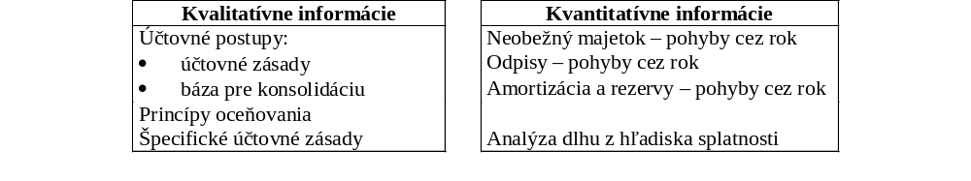
Tab. 3.8 Príklady informácií uvádzaných v poznámkach

Slide 29
Výkaz peňažných tokov
Výkaz peňažných tokov je povinnou súčasťou účtovnej závierky len v niektorých krajinách. Je to ale podstatný dokument pre porozumenie finančného života podniku
Peňažné prostriedky sú krvou každej organizácie. Ani súvaha ani výkaz ziskov a strát nezachytávajú dynamiku peňažných tokov z podniku a do podniku
Porovnaním dvoch za sebou nasledujúcich súvah je možné určiť čistú zmenu peňažných prostriedkov. Nestačí to však na porozumenie, ako k tejto zmene prišlo
Stav peňažných prostriedkov podniku je ovplyvnený mnohými udalosťami
  prevádzkové činnosti
  dodatočné príspevky podielnikov, výplata dividend
  obstaranie alebo predaj dlhodobého majetku, atď.
Dve kľúčové otázky, na ktoré odpovedá výkaz peňažných tokov, sú
  odkiaľ peňažné prostriedky prišli
  na čo boli použité
Notes:
Výkaz peňažných tokov Hoci výkaz peňažných tokov je povinnou súčasťou účtovnej závierky len v niektorých krajinách, ide o podstatný dokument pre porozumenie finančného života podniku. Pohľad len prostredníctvom súvahy a výkazu ziskov a strát môže byť obmedzujúci, pretože
- súvaha poskytuje len statický obraz finančnej situácie,
- výkaz ziskov a strát založený na akruálnom princípe nemôže zachytiť informácie o peňažných tokoch dôležité pri operáciách podniku.
Peňažné prostriedky sú krvou každej organizácie ako je vidno aj z obrázku 3.5 zachytávajúceho prevádzkový cyklus. Ani súvaha ani výkaz ziskov a strát nezachytávajú dynamiku peňažných tokov z podniku a do podniku. Porovnaním dvoch za sebou nasledujúcich súvah je možné určiť čistú zmenu peňažných prostriedkov. Nestačí to však na porozumenie, ako k tejto zmene prišlo. Stav peňažných prostriedkov je ovplyvnený okrem prevádzkovej činnosti podniku mnohými inými udalosťami, ako sú dodatočné príspevky podielnikov, výplata dividend, obstaranie alebo predaj dlhodobého majetku, získanie alebo poskytnutie práv na prevádzkovanie technológií, atď. Na porozumenie konečnému zostatku peňažných prostriedkov je potrebné porozumieť všetkým týmto udalostiam. Dve kľúčové otázky, na ktoré odpovedá výkaz peňažných tokov, sú
odkiaľ peňažné prostriedky prišli,
na čo boli použité.
Na tomto mieste budeme prezentovať stručný popis tohto výkazu.

Slide 30
Základné definície k výkazu peňažných tokov (IAS 7)
Peňažné prostriedky - Cash comprises cash on hand and demand deposits
Peňažné ekvivalenty - Cash equivalents are short-term, highly liquid investments that are readily convertible to known amounts of cash and which are subject to an insignificant risk of changes in value
Peňažné toky - Cash flows are inflows and outflows of cash and cash equivalents
Prevádzkové činnosti - Operating activities are the principal revenue-producing activities of the entity and other activities that are not investing or financing activities
Investičné činnosti - Investing activities are the acquisition and disposal of long-term assets and other investments not included in cash equivalents
Finančné činnosti - Financing activities are activities that result in changes in the size and composition of the contributed equity and borrowings of the entity
Notes:
Peňažné prostriedky zahŕňajú hotovosť a vklady bez výpovednej lehoty (teda vyplatiteľné na požiadanie).
Peňažné ekvivalenty sú krátkodobé vysoko likvidné investicie priamo prevediteľné na známe objemy peňažných prostriedkov, u ktorých je riziko zmeny hodnoty nevýznamné.
Peňažné toky sú príjmy a výdavky peňažných prostriedkov a peňažných ekvivalentov.
Prevádzkové činnosti sú činnosti účtovnej jednotky predstavujúce základný zdroj jej výnosov a jej iné aktivity, ktoré nepatria medzi investičné alebo finančné aktivity.
Investičné činnosti zahŕňajú nákup a predaj dlhodobého majetku a iné investície nepatriace medzi peňažné ekvivalenty.
Finančné činnosti sú činnosti, ktorých výsledkom sú zmeny v objeme a štruktúre vlastného imania. Do finančných činností patria aj úvery účtovnej jednotky.

Slide 31
Akruálna báza účtovníctva
Potreba výkazu peňažných tokov vyplýva z akruálneho prístupu k vykazovaniu výnosov a nákladov
Štandard IAS 1 uvádza: “účtovná jednotka pripravuje finančné výkazy s výnimkou informácií o peňažných tokoch na akruálnej báze účtovníctva”
Akruálna báza znamená, že sa transakcie a udalosti vykazujú v čase ich vzniku (a nie v čase príjmu alebo výdavku peňažných prostriedkov alebo ich ekvivalentov) a sú vykázané v účtovnom období a vo finančných výkazoch obdobia, s ktorým súvisia
Táto zásada odlišuje moderné účtovníctvo od účtovníctva na hotovostnej báze (cash basis accounting), v ktorom sa transakcie a udalosti zaznamenávajú v čase peňažného toku, ktorý vyvolajú
Výkaz peňažných tokov vysvetľuje časový rozdiel medzi vykazovaním výnosov a nákladov a ich peňažných dôsledkov
Notes:
Akruálna báza účtovníctva Potreba výkazu peňažných tokov vyplýva z použitia akruálneho prístupu pri vykazovaní výnosov a nákladov. Štandard IAS 1 uvádza: “účtovná jednotka pripravuje finančné výkazy s výnimkou informácií o peňažných tokoch na akruálnej báze účtovníctva”. Podľa tejto metódy sa transakcie a udalosti vykazujú v čase ich vzniku (a nie v čase príjmu alebo výdavku peňažných prostriedkov alebo ich ekvivalentov) a sú vykázané v účtovnom období a vo finančných výkazoch obdobia, s ktorým súvisia. Táto zásada odlišuje moderné účtovníctvo od účtovníctva na hotovostnej báze (cash basis accounting), v ktorom sa transakcie a udalosti zaznamenávajú v čase peňažného toku, ktorý vyvolajú. V účtovníctve na akruálnej báze (nazývanom tiež akruálnym účtovníctvom) sa časovo rozlišuje vykazovanie výnosov a nákladov a ich peňažných dôsledkov. Výkaz peňažných tokov vysvetľuje tento časový rozdiel.

Slide 32
Definition of Accrual basis
(IASB Framework)
22 In order to meet their objectives, financial statements are prepared on the accrual basis of accounting. Under this basis, the effects of transactions and other events are recognised when they occur (and not as cash or its equivalent is received or paid) and they are recorded in the accounting records and reported in the financial statements of the periods to which they relate. Financial statements prepared on the accrual basis inform users not only of past transactions involving the payment and receipt of cash but also of obligations to pay cash in the future and of resources that represent cash to be received in the future. Hence, they provide the type of information about past transactions and other events that is most useful to users in making economic decisions

Slide 33
Vývoj výkazu peňažných tokov
Po mnohých rokoch rôznych orientácií a prezentácií sa výkaz peňažných tokov stal relatívne štandardným dokumentom
Požiadavka na jeho zverejňovanie sa rýchlo rozšírila od polovice 80-tych rokov 20. storočia (Kanada, USA, Francúzsko a Veľká Británia)
V roku 1992 stal jedným zo štandardných výkazov vyžadovaných podľa pravidiel IASB
Podľa štandardu IAS 7 z roku 1992: výkaz peňažných tokov informuje o peňažných tokoch počas účtovného obdobia klasifikovaných podľa prevádzkových, investičných a finančných činností
Notes:
Vývoj výkazu peňažných tokov Po mnohých rokoch rôznych orientácií a prezentácií sa výkaz peňažných tokov stal relatívne štandardným dokumentom. Požiadavka na jeho zverejňovanie sa rýchlo rozšírila od polovice 80-tych rokov 20. storočia. Prvým štátom, ktorý požadoval výkaz peňažných tokov, bola Kanada, a to od roku 1985. Nasledovali USA (1987), Francúzsko (1988) a Veľká Británia (1991). Najdôležitejšie je, že výkaz peňažných tokov v medzinárodne akceptovanej podobe sa v roku 1992 stal jedným zo štandardných výkazov vyžadovaných podľa pravidiel IASB. Ponúka šablónu, ktorá umožňuje každej krajine a tradícii uskutočniť niektoré špecifické, ale minimálne modifikácie, a tak vyhovieť lokálnym potrebám.
Podľa štandardu IAS 7 “výkaz peňažných tokov informuje o peňažných tokoch počas účtovného obdobia klasifikovaných podľa prevádzkových, investičných a finančných činností”. Takto sa vytvára štruktúrovaný dokument rozlišujúci 3 základné okruhy činností v živote podniku: prevádzkové činnosti, investičné činnosti a finančné činnosti. V tabuľke 3.9 je IASB model výkazu peňažných tokov.
Výkaz peňažných tokov možno prezentovať aj v tvare začínajúcom začiatočným zostatkom peňažných prostriedkov a končiacom konečným zostatkom. S použitím rovnakých čísiel ako predtým môžeme prezentovať výkaz peňažných tokov pre dané obdobie tak, ako je v tabuľke 3.10.

Slide 34
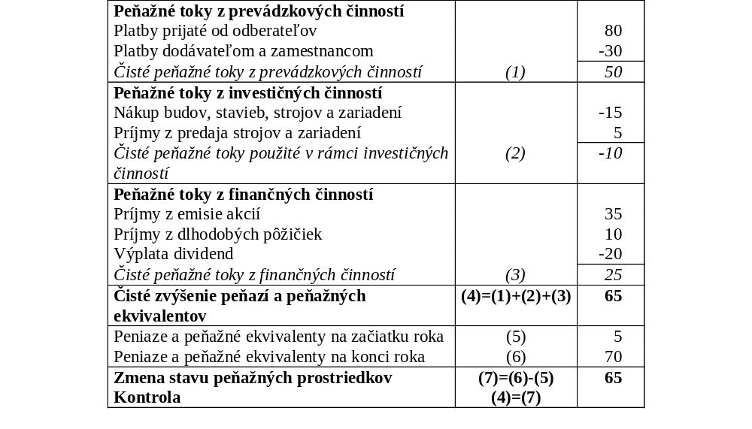
Tab. 3.9 Príklad výkazu peňažných tokov

Slide 35
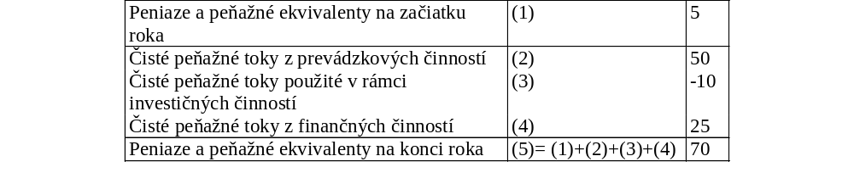
Tab. 3.10 Príklad alternatívnej prezentácie výkazu peňažných tokov

Slide 36
Obr. 3.8 Väzba medzi súvahou, výkazom ziskov a strát a výkazom peňažných tokov
Kontrola: výsledok
hospodárenia
’
Výkaz ziskov a strát
X1

Náklady
neuhradené
počas roka
Výnosy
nezinkasované
počas roka
Otváracia
súvaha
k 31. decembru X0
Zatváracia
súvaha
k 31. decembru X1
Finančné toky
z investičných
a finančných
činností
(vrátenie
dlhu ...)

Záväzky
voči
dodávateľom
Záväzky
voči
dodávateľom

Pohľadávky
Náklady
uhradené
počas roka
Výnosy
inkasované
počas roka
Pohľadávky

Peňažné
prostriedky
Ž
Ž
‘
Peňažné
prostriedky
Œ
Finančné toky
z investičných
a finančných
činností

Œ
Začiatočný zostatok
peňažných prostriedkov
Výkaz peňažných tokov
X1
Konečný zostatok
peňažných prostriedkov
Notes:
Väzba medzi súvahou, výkazom ziskov a strát a výkazom peňažných tokov Súvaha, výkaz ziskov a strát a výkaz peňažných tokov sú úzko previazané ako je znázornené na obrázku 3.8. Tvoria uzavretý systém, v ktorom je zaznamenané všetko, čo sa v živote podniku stane. Takže používateľ účtovných informácií môže porozumieť, ako bola vytvorená hodnota (z výkazu ziskov a strát) a ako bola likvidita podniku (teda disponibilnosť peňažných prostriedkov) ovplyvnená prevádzkou a rozhodnutiami počas účtovného obdobia (z výkazu peňažných tokov). Súvaha zachytáva situáciu, ktorá je výsledkom transakcií zaznamenaných v zvyšných dvoch výkazoch.
Popis jednotlivých vzťahov znázornených na obrázku:
1. Zostatok peňažných prostriedkov v otváracej súvahe je začiatočným zostatkom peňažných prostriedkov vo výkaze peňažných tokov.
2. Výnosy resp. náklady predchádzajúceho roku, ktoré neboli zinkasované resp. zaplatené počas toho roku (a sú zaznamenané ako pohľadávky resp. záväzky voči dodávateľom), budú v princípe inkasované resp. zaplatené počas aktuálneho roka. Budú mať dopad na výkaz peňažných tokov.
3. Dopad výkazu ziskov a strát na výkaz peňažných tokov je prostredníctvom výnosov resp. nákladov inkasovaných resp. zaplatených v aktuálnom roku.
4. Opačne, nezinkasované výnosy aktuálneho obdobia a nezaplatené náklady aktuálneho obdobia budú zaznamenané medzi pohľadávky resp. záväzky voči dodávateľom. Budú zinkasované resp. zaplatené pravdepodobne v ďalšom období.
5. Položky v otváracej súvahe súvisiace s investovaním (napríklad dlhodobý majetok) a financovaním (úvery) môžu mať tiež vplyv na výkaz peňažných tokov. Napríklad splátka istiny úveru bude generovať výdavok, predaj dlhodobého majetku bude príjmom.
6. Peňažné toky z investičných a finančných činností budú mať vplyv aj na zatváraciu súvahu. Napríklad emisia akcií.
7. Po zostavení výkazu ziskov a strát a zatváracej súvahy je potrebné skontrolovať, či sa výsledok hospodárenia v oboch výkazoch rovná.
Súbor vzťahov ilustrovaný na obrázku 3.8 možno použiť pri príprave výkazov za uplynulé obdobie (ex post), ale manažéri a analytici ho môžu použiť na prognózovanie (ex ante) vývoja stavu peňažných prostriedkov vo forme zostavenia rozpočtovaného (budgeted) alebo predpovedaného (forecasted) výkazu peňažných tokov, ktorý bude podkladom pre rozhodovanie.

Slide 37
Výročná správa
Výročná správa je dokument, ktorý každý rok publikujú spoločnosti obchodované na burze (ale aj niektoré neobchodované veľké spoločnosti)
Výročná správa nie je štandardizovaný dokument, a preto sa jeho obsah, poradie uvádzaných informácií a terminológia môže v rôznych krajinách líšiť
V tabuľke 3.11 sú príklady položiek výročnej správy
Notes:
Výročná správa je dokument, ktorý každý rok publikujú spoločnosti obchodované na burze (ale aj niektoré neobchodované veľké spoločnosti). V tabuľke 3.11 sú príklady položiek výročnej správy. Tento dokument nie je štandardizovaný, a preto sa jeho obsah, poradie uvádzaných informácií a terminológia môže v rôznych krajinách líšiť.

Slide 38
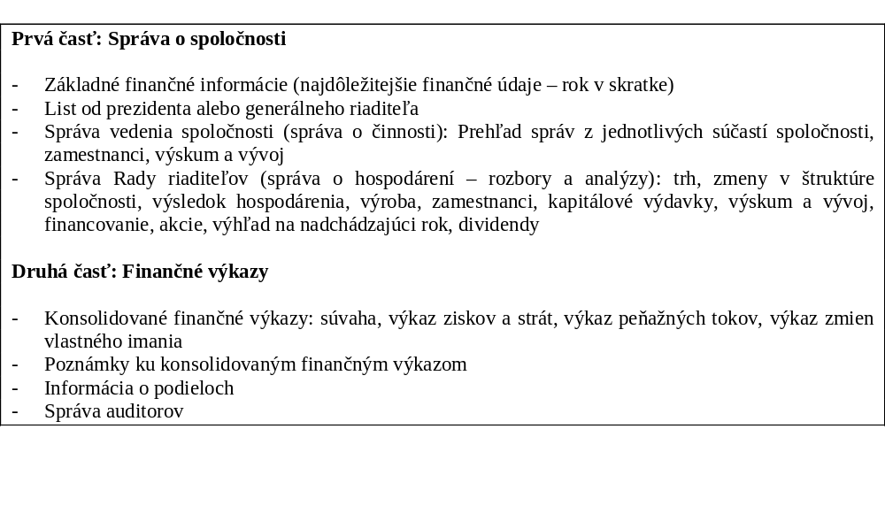
Tab. 3.11 Súčasti výročnej správy spoločnosti

Slide 39
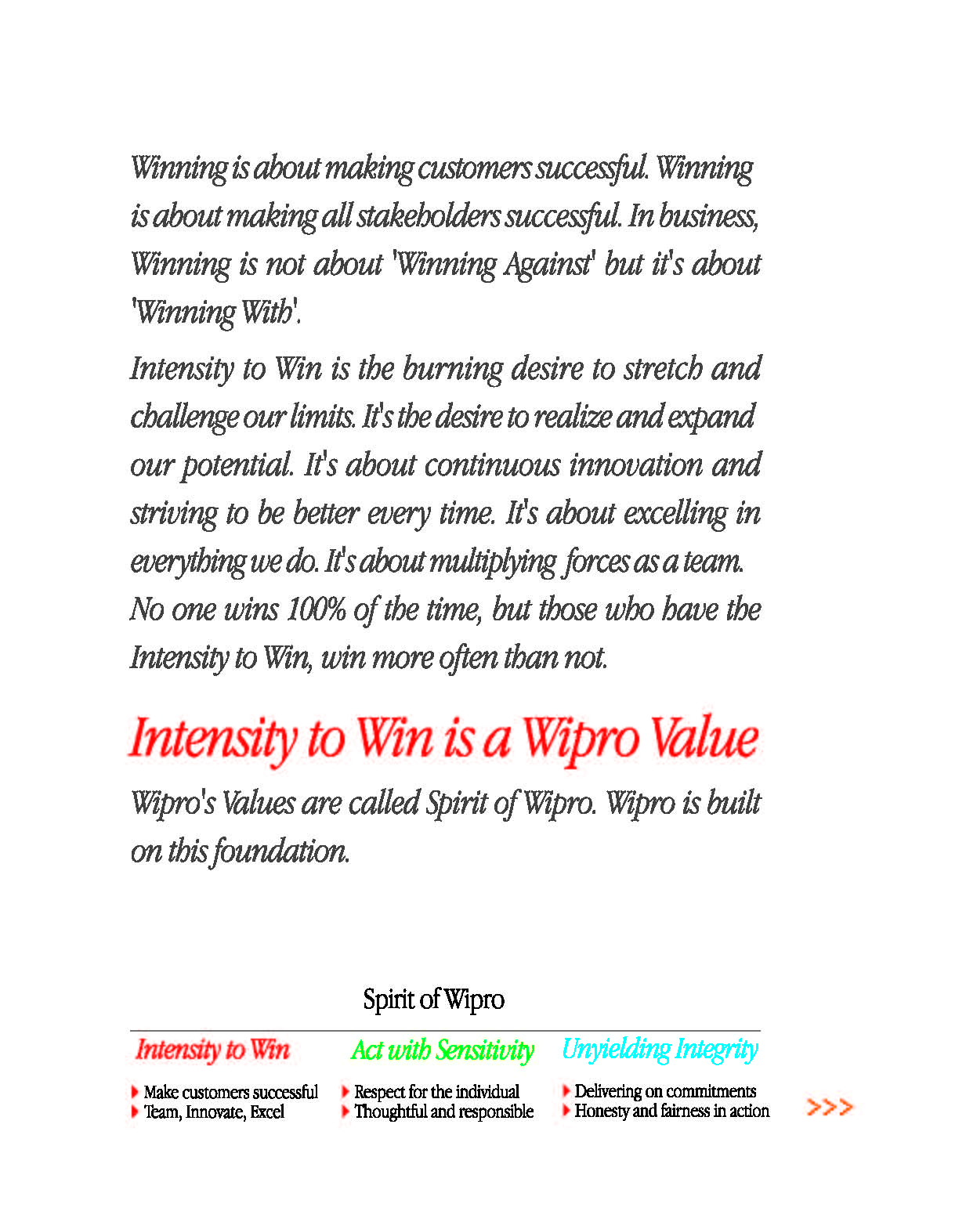
Úvodná deklarácia o firemných hodnotách vo výročnej správe spoločnosti
Wipro
Notes:
Príklad niektorých stránok z výročnej správy za rok 2006 nadnárodnej spoločnosti Wipro Technologies – najväčšieho svetového poskytovateľa služieb pre výskum a vývoj

Slide 40
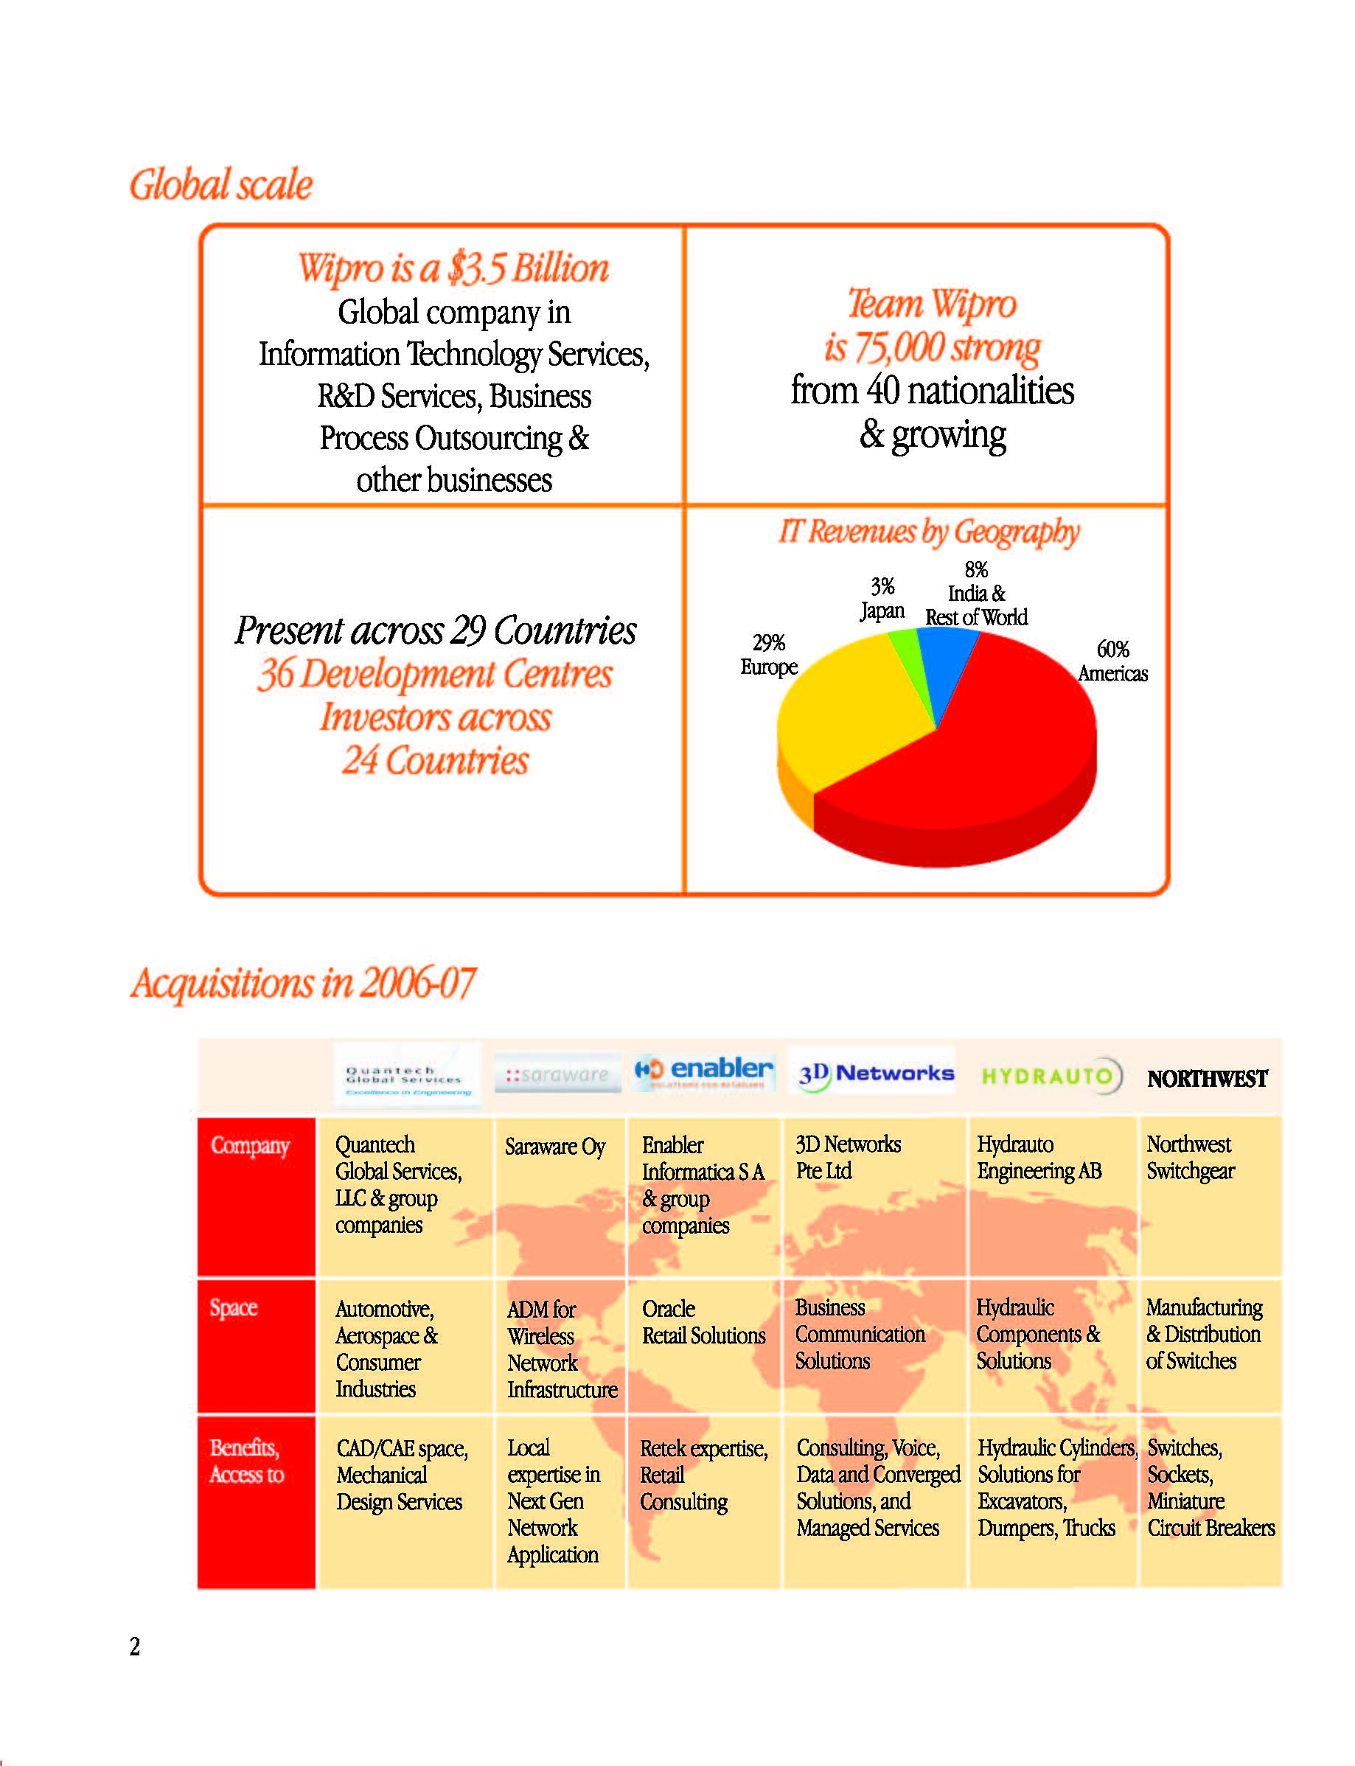
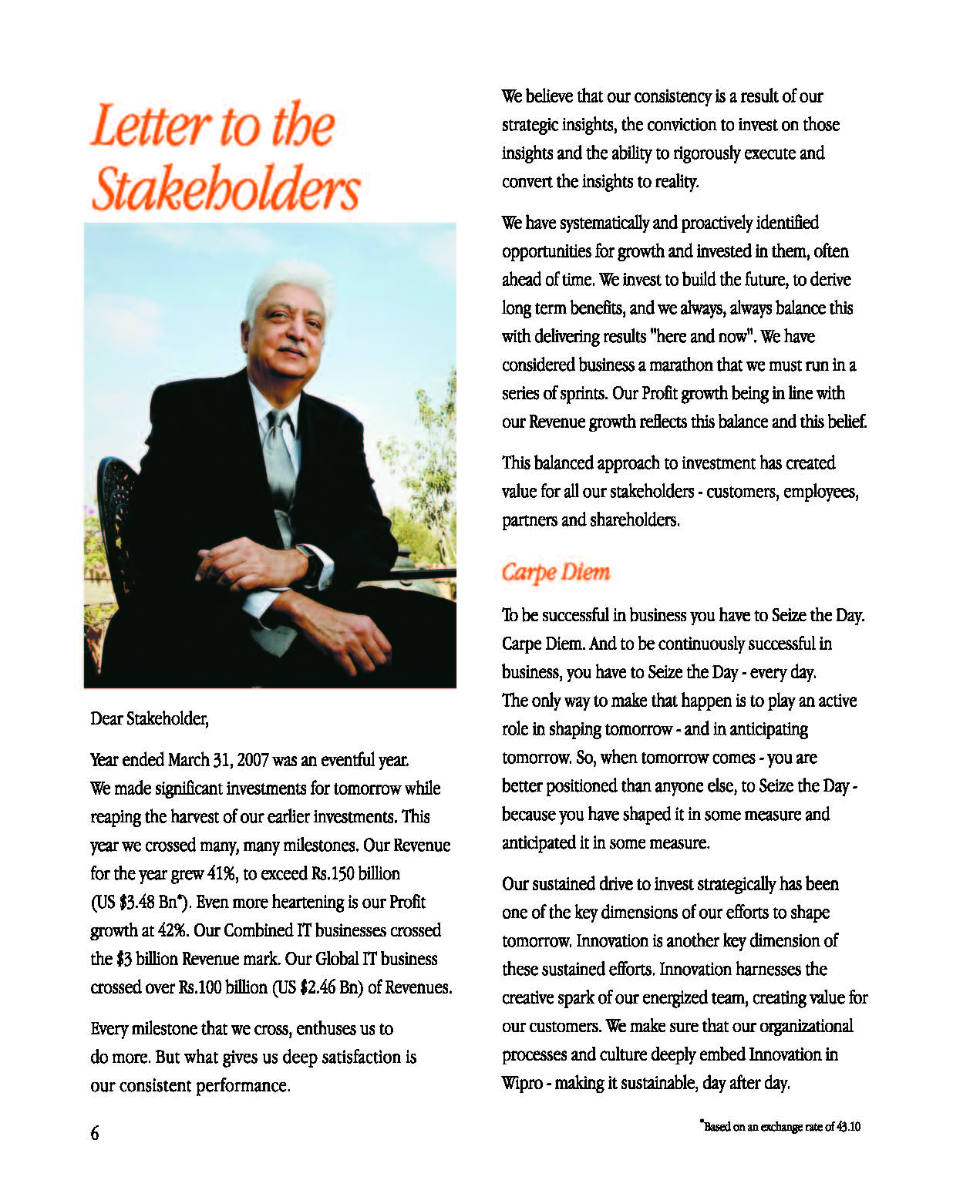

Slide 41
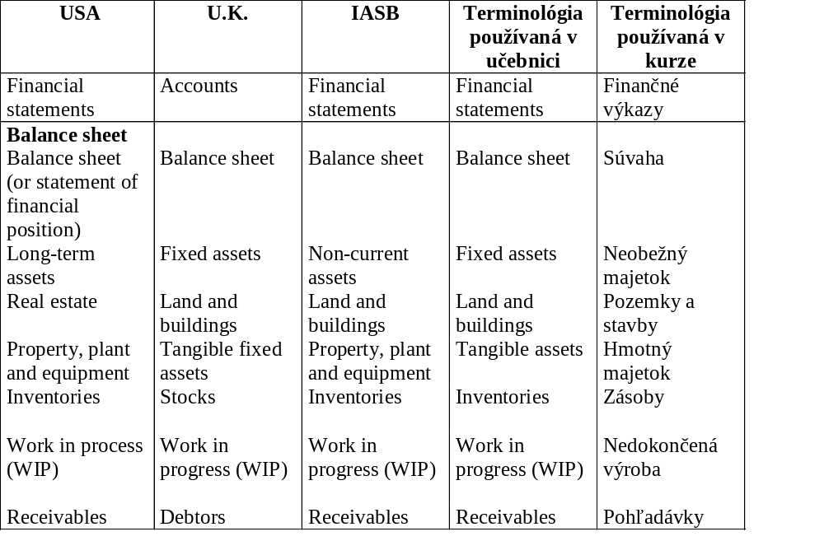
Tab. 3.23 Rozdiely v účtovníckej terminológii

Slide 42
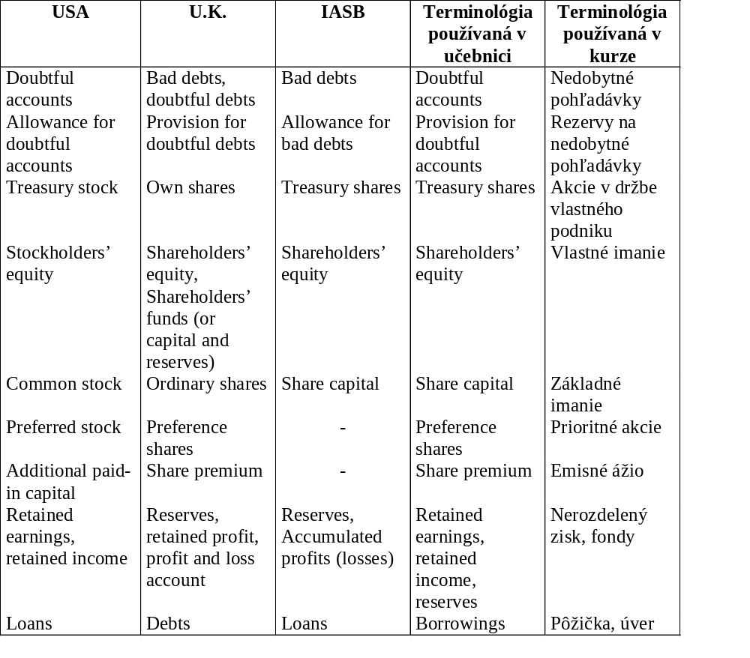
Tab. 3.23 Rozdiely v účtovníckej terminológii (2)

Slide 43
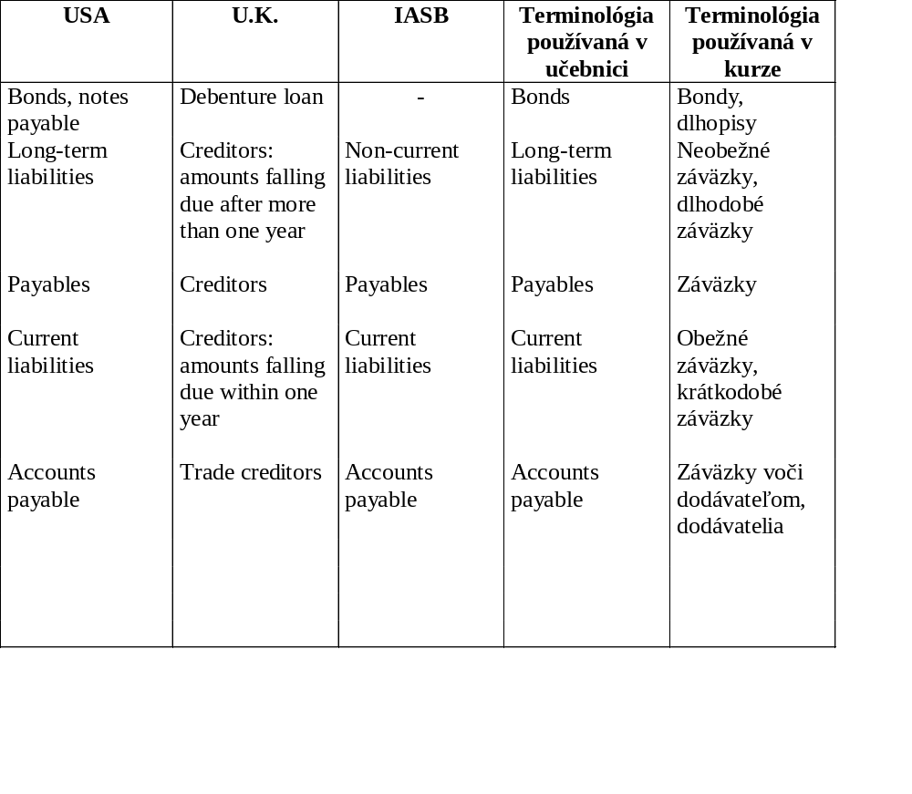
Tab. 3.23 Rozdiely v účtovníckej terminológii (3)

Slide 44
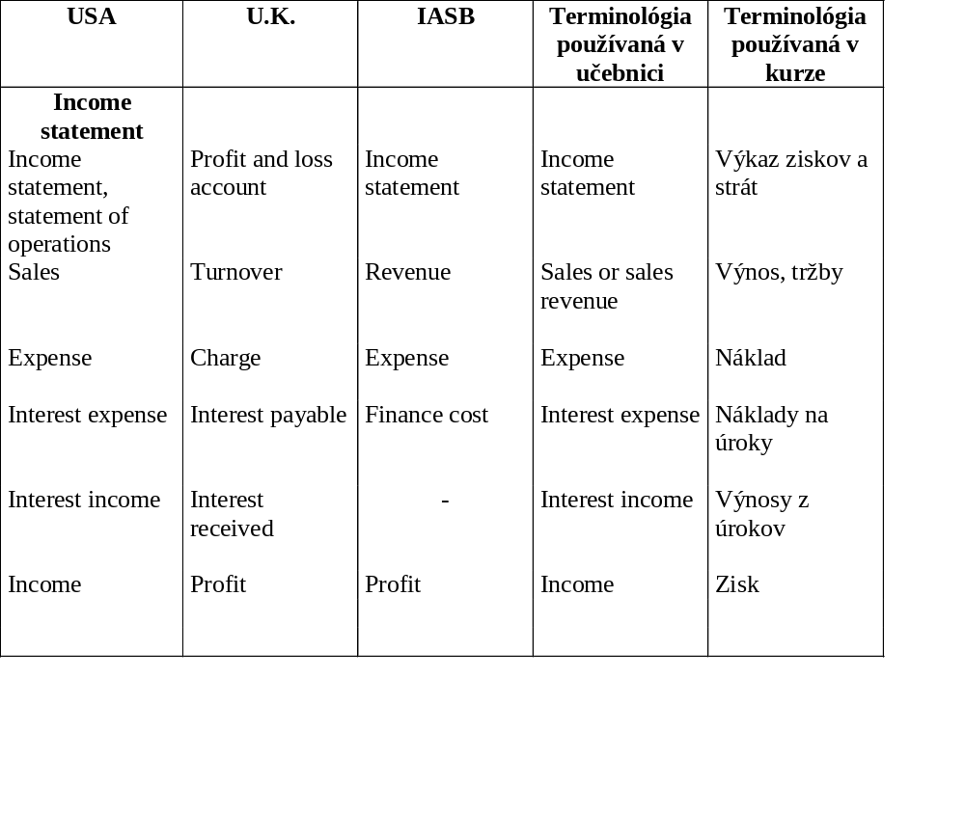
Tab. 3.23 Rozdiely v účtovníckej terminológii (4)

Slide 45
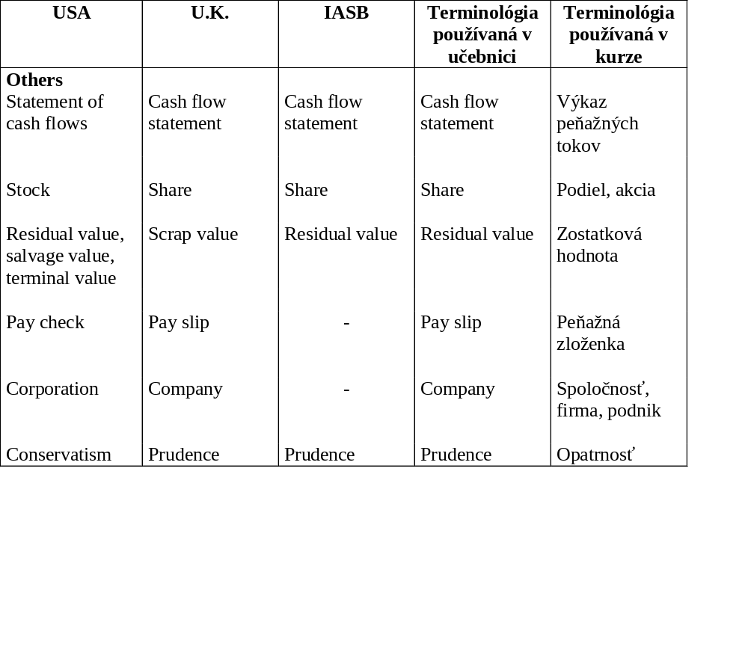
Tab. 3.23 Rozdiely v účtovníckej terminológii (5)

